Slide 1
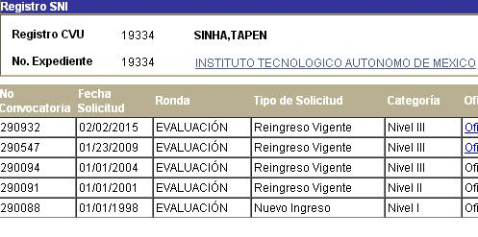
Una Guía para Ingresar al SNI
Tapen Sinha

Slide 2
Chismes y Mitos del SNI
Presupuesto prohíbe ingreso
No hay
Sólo amigos
Cantidad mas que calidad

Slide 3
Área V: Sociales,
Criterios Internos de Evaluación,
3
Notes:
3

Slide 4
Ingreso: Candidato
Tener el grado de Doctor, haber publicado en los tres años anteriores a la solicitud, un mínimo de un artículo o capítulo de libro (de acuerdo con los usos de cada disciplina) en revistas científicas o académicas o editoriales de prestigio
Hasta cuando: < 15 años de licenciatura
4
Notes:
4

Slide 5
Ingreso: Nivel I
a) Tener una línea definida de investigación.
b) Haber publicado un libro original o un mínimo de cinco artículos en revistas científicas o académicas, capítulos de libros, mapas de investigación o ponencias en congresos y/o varias reseñas críticas. También se tomará en cuenta los libros coordinados, antologías y compilaciones que incluyan la participación personal de investigación original.
c) Demostrar participación en labores docentes y en la formación de recursos humanos.
5
Notes:
5

Slide 6
Ingreso: Nivel II
6
Además de lo señalado para el Nivel I:
a) Tener una carrera de investigación consolidada, demostrada por obra publicada que incluya libros originales, artículos, capítulos de libros, ponencias, reseñas, críticas, libros coordinados, antologías o compilaciones y ediciones o traducciones relevantes.
b) Haber dirigido tesis de licenciatura y/o posgrado concluidas.
Notes:
6

Slide 7
Ingreso: Nivel III
7
Además de lo señalado para el Nivel II:
  a) Haber realizado una obra científica que represente una reconocida contribución al conocimiento.
  b) Haber publicado obras de trascendencia en su(s) línea(s) de investigación.
  c) Tener liderazgo y prestigio internacionales, demostrado mediante reconocimientos o distinciones académicas, citas de calidad a sus obras (por autores reconocidos internacionalmente), reseñas a sus trabajos en revistas de circulación internacional, y similares.
Notes:
7

Slide 8
La lana
I. Candidato 3SM
II. Nivel I: 6SM
III. Nivel II: 8SM
IV. Nivel III: 14SM
V. Emérito: 14SM
SM 70.10 por día, 25,586.5 pesos anual
Nivel I paga 153,519 pesos anual
Libre de impuestos

Slide 9
V. PUBLICACIONES
LO MAS IMPORTANTE
Libros (citas, reseñas)
Artículos academicos (ISBN? ISI?)
Capítulos en libros (citas)
Reseñas
Libros editados?

Slide 10
V. PUBLICACIONES
(que no cuenta)
documentos de trabajo (citas, downloads)
publicaciones no academicos (divulgación)
Ponencias en congresos (citas)
Trabajo pagado

Slide 11
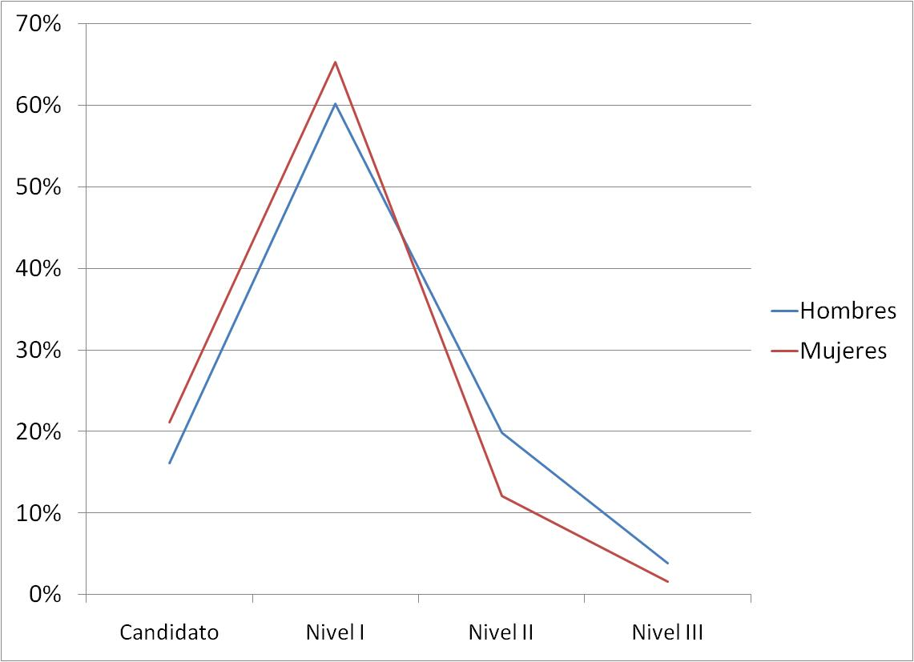
Donde están: Hombres y Mujeres

Slide 12
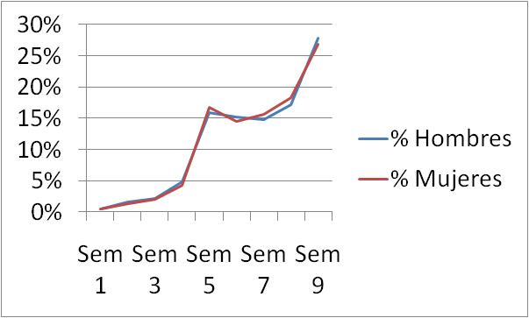
¡….esperan hasta el final!

Slide 13
Un caso de reconsideración
Dudo mucho que quienes evaluaron mi solicitud hayan leído ni mi libro, ni los artículos que publiqué, y menos aún que hayan valorado su relevancia para el área en la que trabajo. Invertí más de dos años y un enorme esfuerzo en escribir el libro con base en mis investigaciones.

Slide 14
Un caso de reconsideración
Es muy deplorable y una verdadera desgracia, tratar de trabajar en un país en el que miles de analfabetos corruptos, desde el presidente de la república hasta regidores municipales, roban cada mes miles de millones de pesos, pero se le escatiman 11mil pesos a un investigador honesto que trata de hacer un trabajo decente, sin plagios, sin refritos, sin tráfico de influencias, sin andarse poniendo con otros.

Slide 15
Un caso de reconsideración
Además del perjuicio pecuniario, se me causa también un daño moral y un daño futuro, y también un daño laboral, muy considerables. La desafortunada dinámica que ha llevado a las instituciones del país a renunciar a su autonomía y a su responsabilidad para evaluar y compensar a sus investigadores, delegándola en el SNI, ha conducido a una insana clasificación de los mismos, semejante al sistema de castas hindú, con sus intocables y demás.

Slide 16
Un caso de reconsideración
Con respecto al daño futuro, de no ser por el perjuicio que con toda impunidad me han causado, ya llevaría 10 años de permanencia ininterrumpida en el SNI, así como una mejor y más consolidada carrera de investigador, con más y mejores resultados.

Slide 17
Un caso de reconsideración
Peor aún, mi ilegal expulsión del SNI (puesto que sí cumplo con los méritos previstos por la letra y el espíritu del reglamento) tiene consecuencias negativas para el programa de posgrado que estamos tratando de consolidar algunos investigadores interesados realmente en la formación de buenos posgraduados, pues el Conacyt pide investigadores en el SNI como parte de los requisitos.

Slide 18
Un caso de reconsideración
Mi salida de dicho programa también significa la pérdida de un buen profesor y director de tesistas, lo que al parecer tampoco le importa a los evaluadores. No extraña que México tenga el último lugar de la OCDE en investigación e investigadores.

Slide 19
¡Gracias!

